Slide 1
Stranger Maze
Yamilka Gómez, Wayddy Grullón y Jean Ureña

Slide 2
Planificación
 | 07/08/2022 | 11/08/2022 | 16/08/2022 | 22/08/2022 | 24/08/2022
Documentación Capítulo 1
Documentación Capítulo 2
Inicio de codificación
Integración de los componentes del videojuego
Finalización de la codificación
Documentación Capítulo 4
Publicación

Slide 3
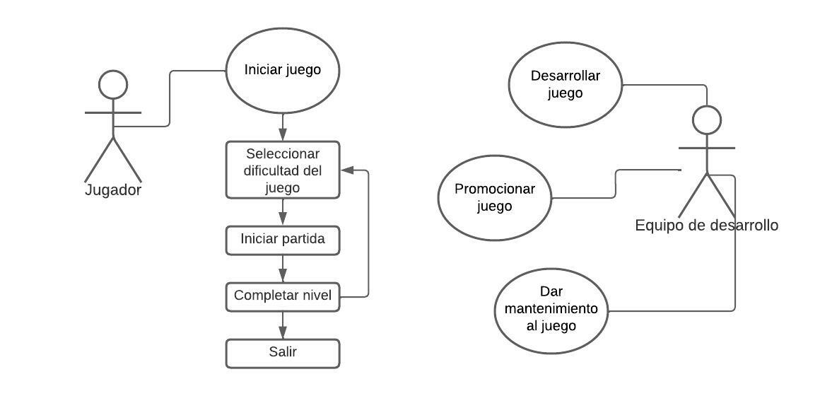
Diagrama de casos de uso

Slide 4

Plataforma
El juego será diseñado para Windows, posteriormente se evaluará la posibilidad de una adaptación para dispositivos móviles.

Slide 5
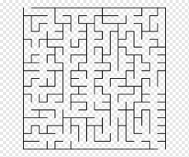
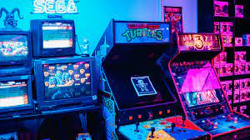
Género
El género del videojuego es Arcade.

Slide 6

Clasificación
La clasificación es E

Slide 7
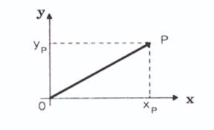
Tipo de animación
El tipo de animación es en dos dimensiones (2D).

Slide 8



Equipo de Trabajo
Ingeniero de audio: Wayddy Ashley.
Diseñadores: Yamilka Gómez.
Ilustradores: Wayddy Ashley.
Programadores: Jean Ureña.
Animadores: Yamilka Gómez / Jean Ureña

Slide 9
Historia
El chico Jesús el cual se encuentra atrapado en una cabaña en el bosque, donde pretendía pasar una temporada del año, debe intentar sobrevivir en esa localidad con los productos y herramientas propias de la naturaleza. El bosque aokigahara comprende un terreno repleto de laberintos, donde el personaje principal deberá desplazarse por el mismo, en busca de mapas, cofres, herramientas de supervivencias y alimentos, los cuales tienen como finalidad asegurar la vida del personaje y ayudarle afrontar los retos u obstáculos que se originarán a lo largo de su estadía en el bosque. El personaje deberá administrar sus recursos, de manera que pueda superar los obstáculos que se presenten en el trayecto con los medios que contiene al momento de enfrentar el evento, esto es, porque el juego contiene atributos, tales como, temporizadores, barra de energía y herramientas de seguridad, las cuales irán limitando las funcionalidades del jugador a lo largo del juego, donde mantener cierto control ayudará a sobrepasar ciertos espacios que están estructurados como misiones.

Slide 10
Guión
Jesús, cansado de gestionar proyectos, tratar con clientes y problemas rutinarios, decide tomar una temporada de descanso, y se dirige a un bosque alejado de la civilización, con la finalidad de descansar, disfrutar de la naturaleza y olvidar frustraciones.
Su destino fue una cabaña ubicada en el bosque Aikogahara. Un día, empieza a caminar por el bosque, luego de caminar por varias horas y decide regresar a casa, descubre que se encuentra perdido en un laberinto, que impone una traba para regresar a casa, porque cada trayecto que escoge lo lleva a otro lugar desconocido. Cuando al fin logra llegar a la cabaña, inicia su incertidumbre de salir del bosque ya que el mismo puede ser un lugar peligroso, solitario y que impone un reto salir del mismo.
Cada día, al salir el sol empieza una caminata con la finalidad de entender lo que parece tener una estructura de crucigrama, en sus caminatas diarias descubre objetos fuera de lo normal, alimentos que le brindan vitalidad, objetos de supervivencias y mapas, los cuales serán de utilidad para cumplir los retos y salir del laberinto.

Slide 11
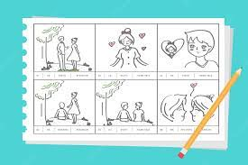
StoryBoard
Como tal no se cuenta con un storyboard, básicamente se está utilizando un personaje en 2D que posteriormente va a ser modificado por otro sprite, es una versión de prueba.

Slide 12
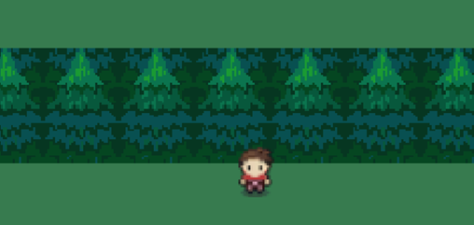
Personajes
Como personaje tenemos a Dominic que es un joven de contextura física delgada, cabello marrón, tamaño pequeño y el mismo es representado en 2D.

Slide 13
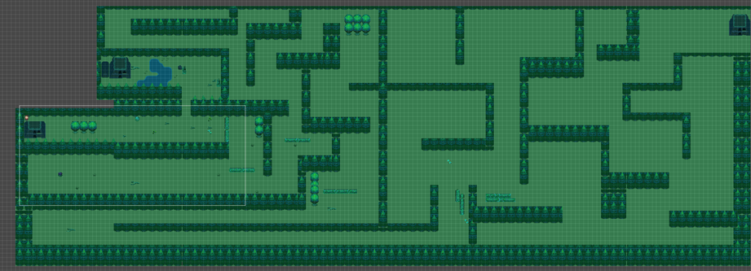
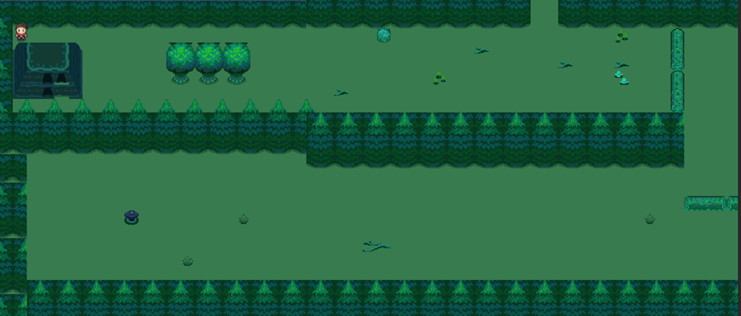
Niveles
Grado 1 Genio Superior

Slide 14
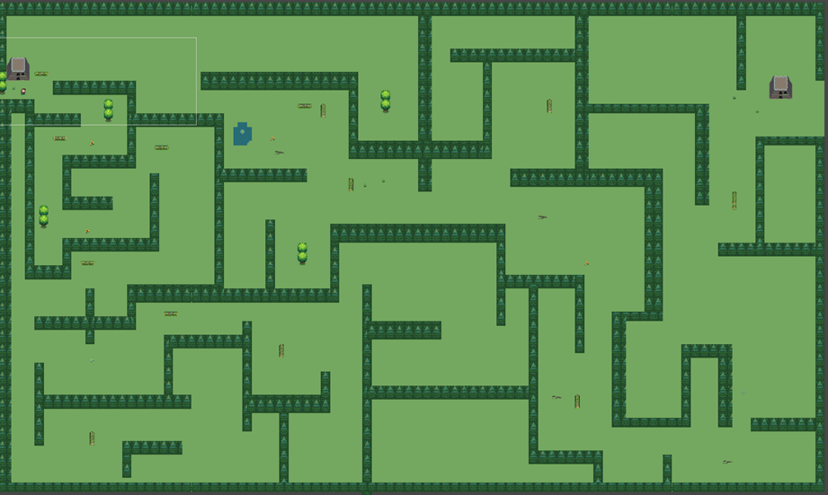
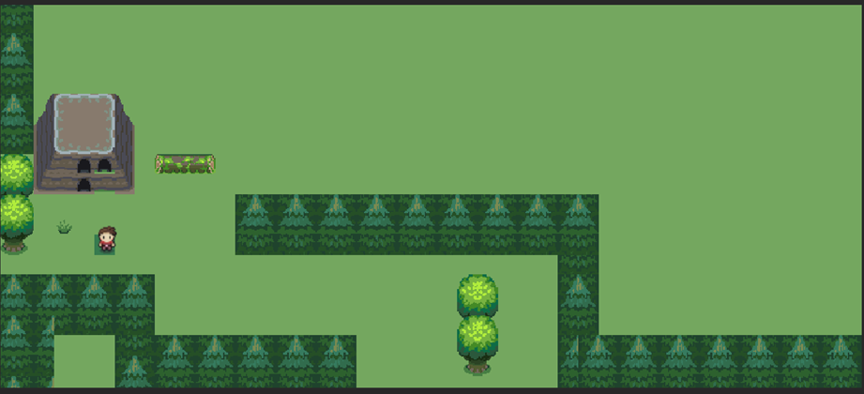
Niveles
Grado 2 Intermedio

Slide 15
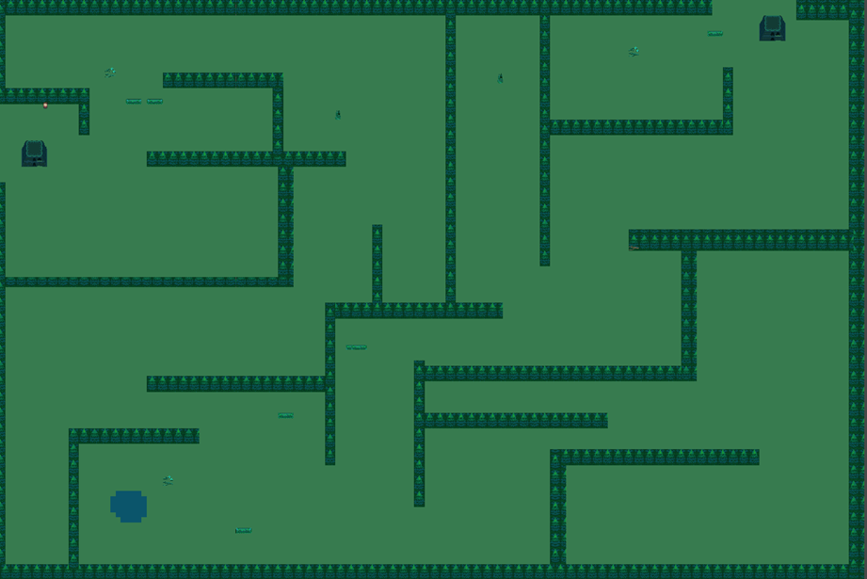
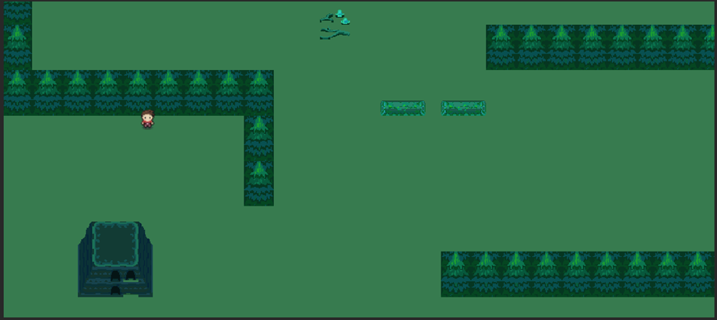
Niveles
Grado 3 Fácil

Slide 16

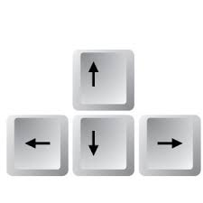

Mecánica del juego
Se utilizarán las teclas:
Arriba para saltar
Abajo para agacharse
Lado para desplazarse
Letra C para agarrar objetos
Letra K para usar armas/objetos
Será un laberinto libre, donde el personaje deberá atravesar las trampas en el mismo para salir.

Slide 17


